Slide 1
كيفية الكتابة والنشر للورقات العلمية في المجلات والمؤتمرات الاكاديمية المحكمة
HOW TO WRITE PUBLISHABLE ARTICLES
علي عبدالحفيظ الروياتي
UTHM طالب دكتوراة بجامعة
elrowayati@yahoo.com
ge130106@siswa.uthm.edu.my

Slide 2
النقاط الرئيسية للمحاضرة
ما المقصود بالورقة العلمية وماهي أهميتها للبحث العلمي؟
متى نكتب ولمن نكتب وكيف نكتب ورقة علمية وننسقها وفق معايير الكتابة العلمية.
التعرف على كيفية تصنيف الورقات العلمية واختيار المجلات المناسبة والبحث عنها بقواعد البيانات
التعرف على كيفية انشاء حساب للنشر على الباحث العلمي google scholar و الشبكة الاجتماعية Academia.edu و ResearchGate.
معرفة معنى h index وكيفية حسابه؟
نصائح عامة قبل النشر لتجنب الرفض
كيفية تسليم الورقة بشكل سليم للمجلة المعنية
وكيفية التعامل مع قرارات المحكمين

Slide 3
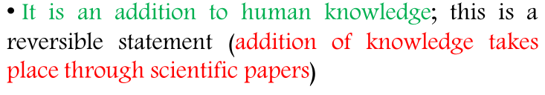
WHAT IS A SCIENTIFIC PAPER?
مالمقصود بالورقة العلمية ؟
هي مستند يثري المعرفة الانسانية بمعلومات جديدة واضحة ودقيقة ومباشرة.

Slide 4


أهمية النشر العلمي
IMPORTANCE OF WRITING
  لماذا نكتب البحوث أو الاوراق العلمية؟ (عدد ثلاث أسباب)؟
  هل تخطط من الان لنشر عملك في مؤتمر أو مجلة؟
  إذا كان عملك غير منشور فهو غير موجود!
  بحث غير منشور اسهامه العلمي صفر.
  لماذا احتكار المعلومة؟ وثبت عن النبي صلى الله عليه وسلم أنه قال : " من سئل عن علم يعلمه فكتمه ألجم يوم القيامة بلجام من نار " .
  “Communicating knowledge means successfully
  passing it to somebody else” ~ Dr . Roberto Kolter
  النشر هو مقياس لاسهاماتكم العلمية

Slide 5

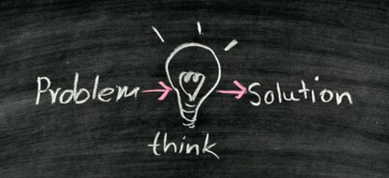
متى نكتب؟
من خلال (اطلاعي ، من خلال عملي ، توصية من مشرف ، مشروع مقدم من جهة ما ـ استكمالاً لبحثي السابق) توصلت :
لنقطة بحث مثيرة للاهتمام.
لايوجد حل جيد لهذه المشكلة البحثية حتى الان.
لدي فكرة! (كيف تأتي الفكرة)
فكرتي قابلة للتطبيق وقابلة للقياس وستكون ناجحة بعون الله.
مقارنة نتائجي مع الاخرين ممن حاول حل هذه المشكلة.

Slide 6
كيف تكتب ورقة بحثية
HOW TO WRITE A SCIENTIFIC PAPER?

Slide 7



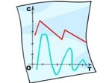
موضوع الورقة (نقطة البحث واهداف البحث)
1- هل لديك نقطة بحث : المطلوب تحديد المشكلة تحديداً دقيقاً
2- حدد اهذاف البحث بشكل مبسط في نقطتين( الاسهام العلمي)
3- قم بعمل مراجعةشاملة لكل مانشر حول نقطة البحث
4- حدد المعطيات والبيانات التي تدعمك والتي سيتتظمنها ورقتك( يمكن نستعين بورقات سابقة لوضع جدول محتويات لورقتك).

Slide 8


وضع الخطوط الرئيسية للورقة brainstorming
المرحلة الاولى : اكتب جميع الافكار التي تريد تضمينها بمتن الورقة. لاتهتم بتسلسل الافكار أو منطقيتها في هذه المرحلة.
المرحلة الثانية : ربط الافكار ووضع اطار عام للورقة
ضع التسلسل المنطقي وقم باعادة النظر به عدة مرات.
تجنب الحشوا والتكرار واكتب باسلوب مبسط ومباشر.
المرحلة الثلثة : قم بوضع جدول المحتويات للورقة وقارن ببعض الورقات التي لفتت انتباهك عند دراسة الاعمال السابقة (لاتهتم بالترابط اللغوي في هذه المرحلة)
المرحلة الرابعة استشر المشرف لضمان تسلسل الافكار وبناء هيكل عام ممتاز للورقة.

Slide 9
انواع الورقات العلمية القابلة للنشر
Types of Articles You can Propose and Publish
Literature review الدراسات السابقة
هذا النوع من الورقات مفيد للباحثين الجدد. وهو وسيلة فعالة لدخول مجال النشر العلمي وهو ليس مجرد سرد للماضي بقدر مايعطي اضاءات للتطوير والعمل المستقبلي. وهي نوعين ( سردية) و (احصائية).
Empirical/ Experimental study الدراسة التجريبية
هذا النوع شائع في التخصصات الاجتماعية والتطبيقية
a review of literature, methodology, statistical analysis, findings and discussion.

Slide 10
(يتبع) انواع الورقات العلمية القابلة للنشر
Types of Articles You can Propose and Publish
Case analysis تحليل الحالة
هذا النوع من الورقات يستخدم في عديد التخصصات مثل القانون والطب والاقتصاد
Journals-Magazines-Letters-and-Transactions
هناك انواع اخرى من الورقات مثل Theoretical analysis، Book review ....الخ

Slide 11
The IMRAD Format for Scientific Papers
Introduction المقدمة: What was the question?
Methods آلية البحث : How did you try to answer it?
Results :النتائج What did you find?
Discussionالمناقشة What does it mean?
A format used in some journals: IRDaM
People read sections in various orders.

Slide 12
الفقرات الرئيسية للورقة البحثية
صفحة العنوان (Title)
  العنوان ، المؤلفون ، المؤسسة، البريد الالكتروني لكل مؤلف.
الملخص (Abstract)
عادة يكتب اخر شي في الورقة ويكون مستقل بذاته (ولايشار فيه لمراجع او جداول)
  جملة مقدمة
  تحديد نقطة البحث واهميتها
  منهجية البحث وطريقة الحل
  النتائج
  تبعات وفوائد الحل المقترح
  في العادة عدد الكلمات للملخص والعنوان محددين
الكلمات المفتاحية Keywords وتستخدم ككلمات اساسية لتسهيل البحث في قواعد البيانات (3-6) كلمات

Slide 13
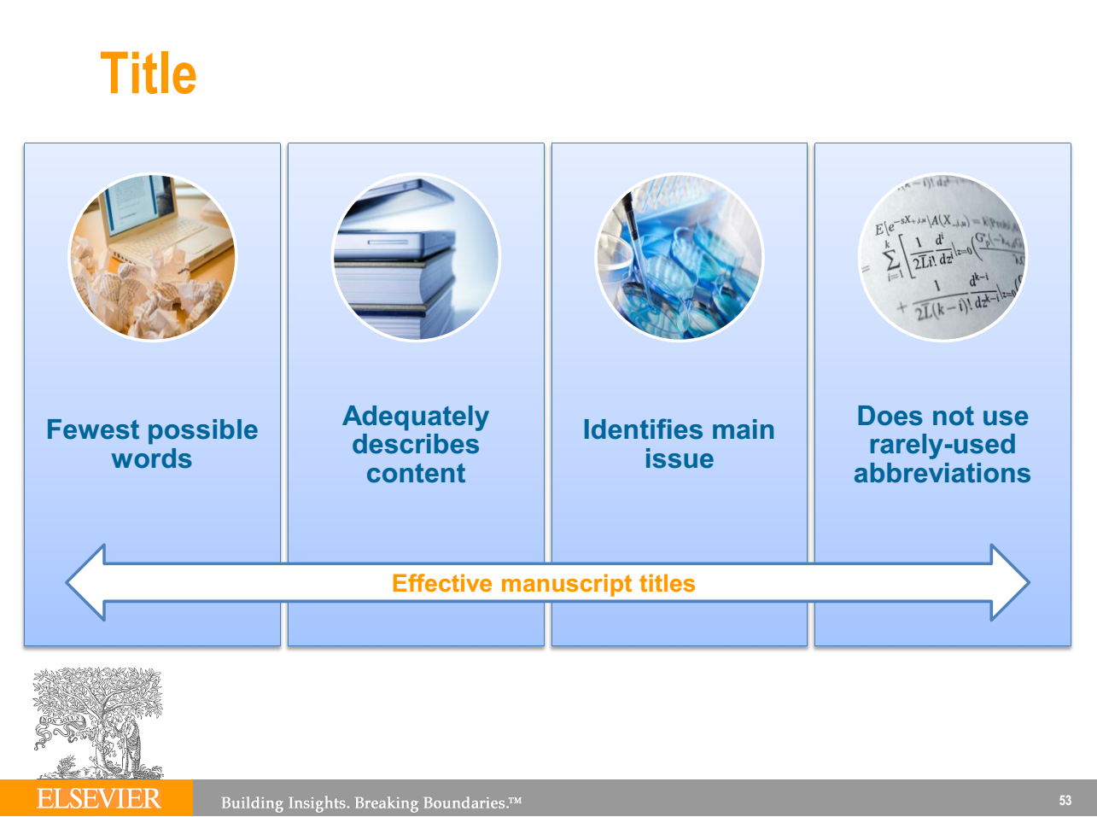

Slide 14
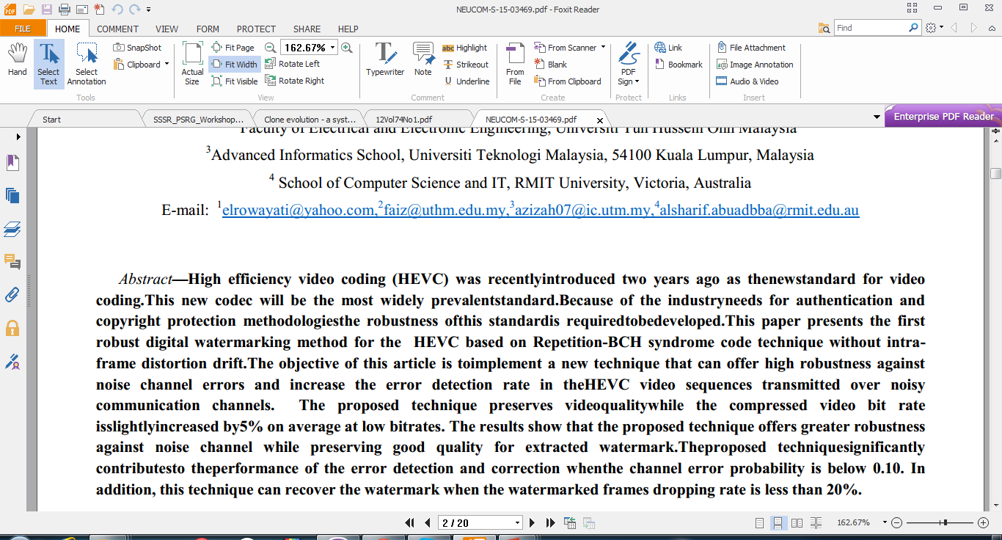
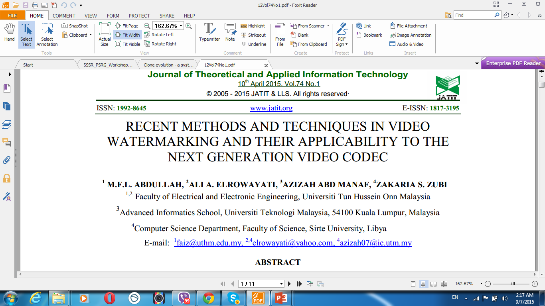
مثال للعنوان والملخص

Slide 15
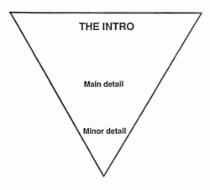
يتبع الفقرات الرئيسية للورقة البحثية
المقدمة (Introduction)
  توصيف عام للمشكلة واهميتها
  الاعمال السابقة ودورها في حل المشكلة (ميزاتها وسلبياتها)
  الاهذاف المرجوه والاسهامات العلمية المقترحة منا (بشكل محدد ومبسط)
  عرض تسلسل باقي اجزاء الورقة.

Slide 16

يتبع الفقرات الرئيسية للورقة البحثية
آلية البحث ( Method):
  الفرضيات،ونطاق البحث وكذلك اطار العمل، التمثيل الرياضي للتجربة ، خوارزمية الحل مدعمة بالمحاكاة البرمجية و/أو التجارب المعملية.
  الوسائل المادية ومستلزمات التجربة (مواد، معدات، بيانات، حزم برمجية)
  معايرة التجربة (بستخدام قيم العملية بدل القيم النظرية المستخدمة في المحاكاة) أو التحقق من صلاحية برنامج المحاكاة بمقارنتها بقيم محسوبة مسبقا.
  معايير القياس المعتمدة لتقييم النتائج المتحصل عليها.

Slide 17

يتبع الفقرات الرئيسية للورقة البحثية
النتائج) Results):
  اعرض النتائج بشكل مبسط وواضح مستخدما الصور والجداول والرسوم البيانية.
  اشرح كل صورة او جدول او رسم بياني بشكل منطقي مبسط
  وضح اهمية النتائج المكتشفة

Slide 18

يتبع الفقرات الرئيسية للورقة البحثية
المناقشة (Discussion) :
  يجب أن تجيب على التساؤلات التي طرحت في مقدمة الورقة.
  ركز على الاستدلالات الرئيسية ( Main findings)
  قارن بين ماتوصلت اليه وماتوصل اليه البحاث السابقين وبين اوجه الاختلاف ومميزات مقترحك.
  هل الفرضيات المقترحة والمعتمدة تتناسب والنتائج المتحصل عليها؟ وماهي التعديلات المقترحة كعمل مستقبلي

Slide 19

يتبع الفقرات الرئيسية للورقة البحثية
الخلاصة (Conclusion) :
  تلخص منهجية البحث ونتائجه الرئيسية في 2-4 نقاط.
  الاثر الايجابي لموضوع البحث
  مقترحات للدراسات المستقبلية

Slide 20
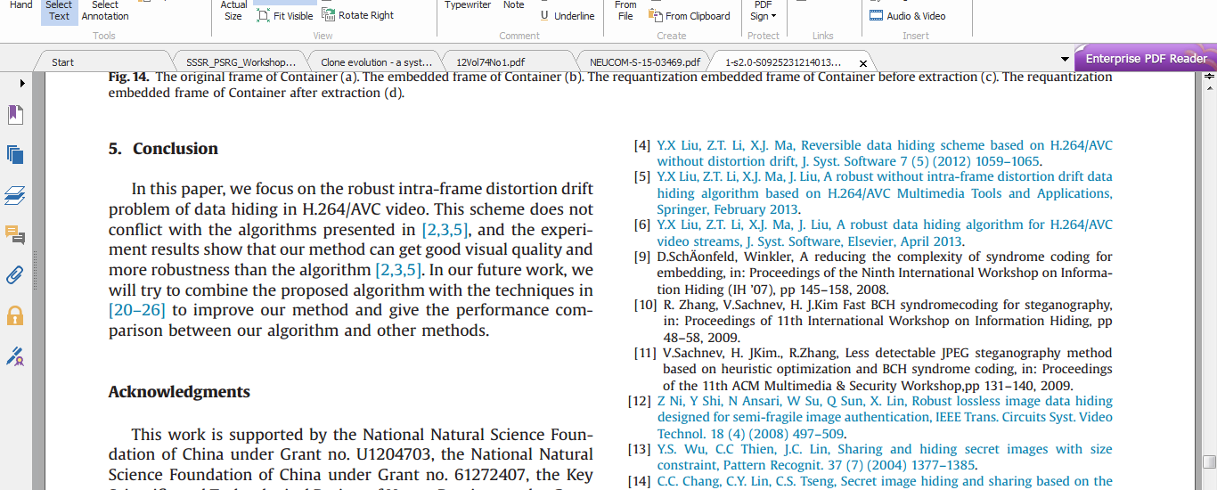
مثال للخلاصة

Slide 21
يتبع الفقرات الرئيسية للورقة البحثية
الشكر والتقدير (Acknowledgements) :
شكر الجهات الممولة والاطراف التي ساهمت في دعم البحث (شكر المحكمين إذا ساهموا بملاحظاتهم في اثراء قيمة البحث).
المراجع (References):
اسم المؤلف ، «عنوان الورقة/الكتاب»، المؤتمر/المجلة، العدد الاصدار، الصفحات، السنة

Slide 22
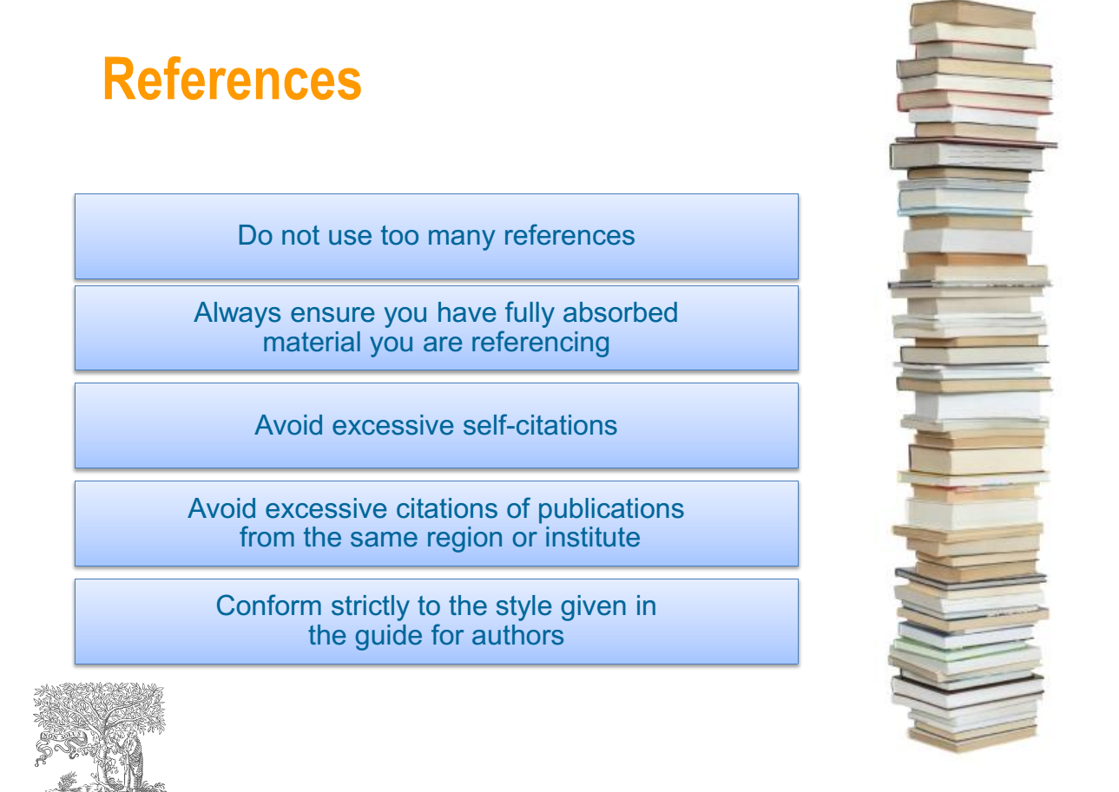

Slide 23
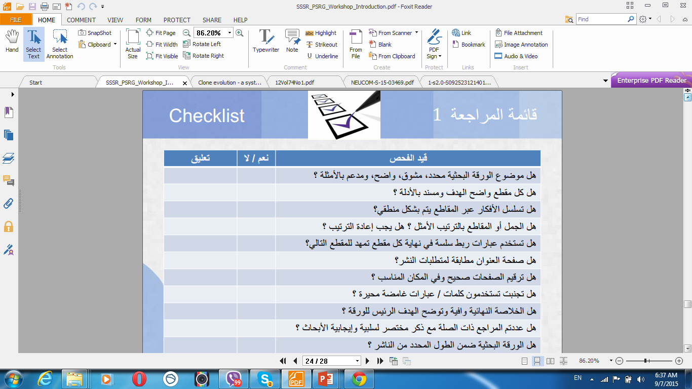

Slide 24
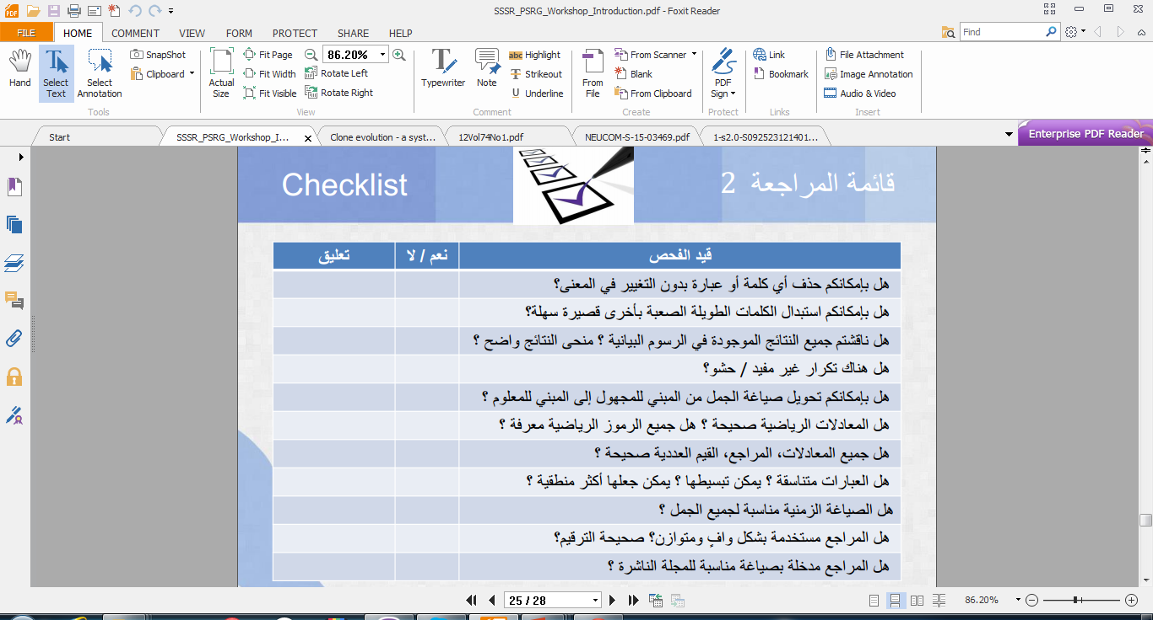

Slide 25
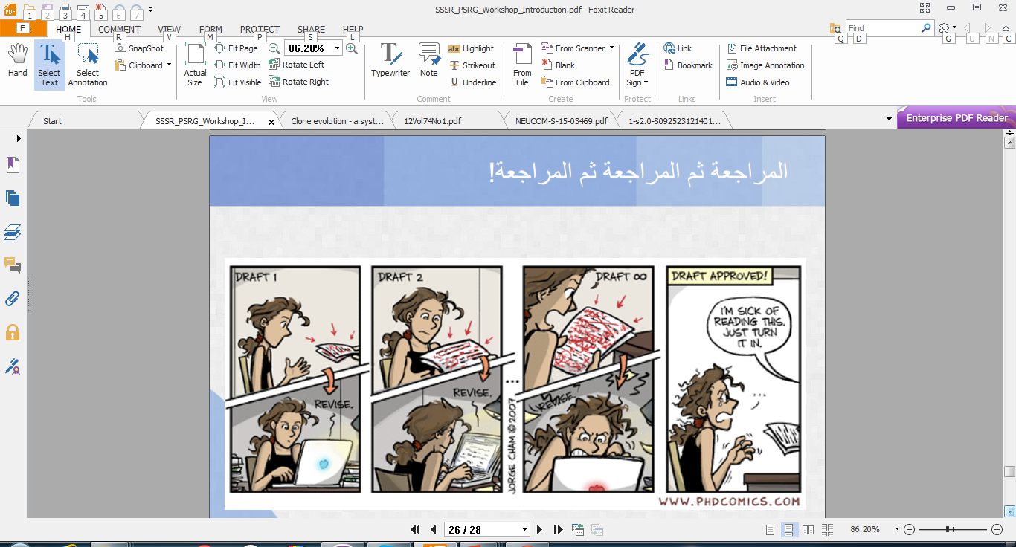

Slide 26
تصنيف المجلات العلمية
JOURNALS RANKING

Slide 27
أهمية تصنيف المجلات العلمية
جودة المجلة العلمية التي تنشر فيها لها تأثير كبير إذا ما استفاذ منها وقرائها عدد كبير من البحاث فهي صدقة جارية بعون الله وبالتالي يزداد اسهامك العلمي كلما زادت عدد الاقتباسات.

Slide 28
كيف نختار المجلة المناسبة؟
كيف نحدد جودة المجلة العلمية؟

Slide 29
IMPACT FACTOR (IF)
معامل التأثير
هو أكثر ترتيب اكاديمي للمجلات العلمية في العالم.
هو تقييم منظم يترجم الاقتباس من المجلات الى درجات لكل مجلة. «يتم تحديثه كل عامين»
IF for next year =A/B
A= عدد الاقتباسات للمجلة 2013-2014
B = عدد الاوراق التي نشرتها المجلة 2013-2014
IMPACT FACTOR(Thomson Reuters: Journal Citation Reports)
ISI journals (Institute for Scientific Information (ISI))
http://thomsonreuters.com/en/products-services/scholarly-scientific-research/research-management-and-evaluation/journal-citation-reports.html
http://www.sciencegateway.org/rank/index.html

Slide 30
ABS RANKING
Association Business Schools
ينظر اليه من اهم المعايير في تقييم المجلات في المملكة المتحدة وعديد دول العالم. ويقسم الى مستويات
4* (four stars) وهي افضل المجلات في التخصص المعنيBest work in the field
3* مجلة متميزة دولياInternational excellence
2* معترف بها دوليا Internationally recognized
1* معترف بها محليا Nationally recognized

Slide 31
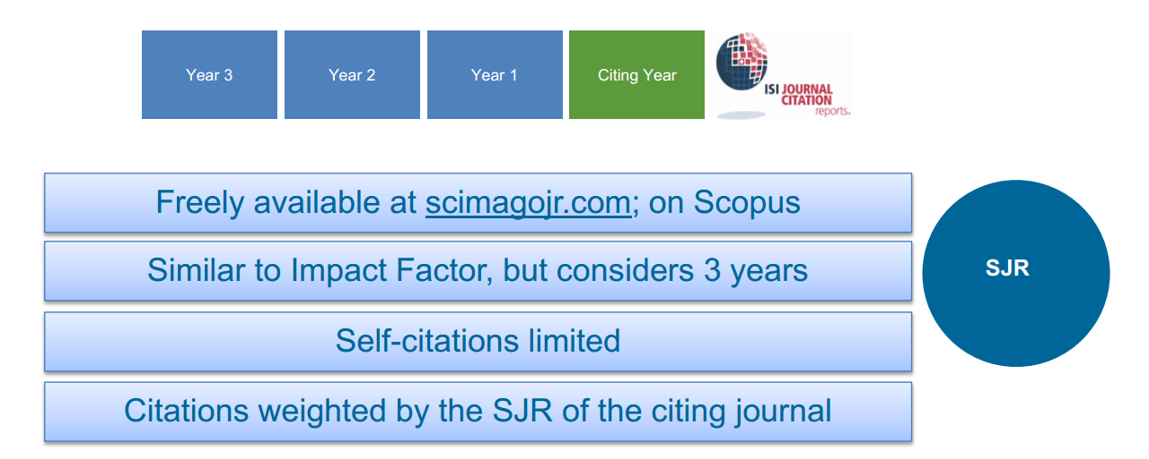
SJR

Slide 32
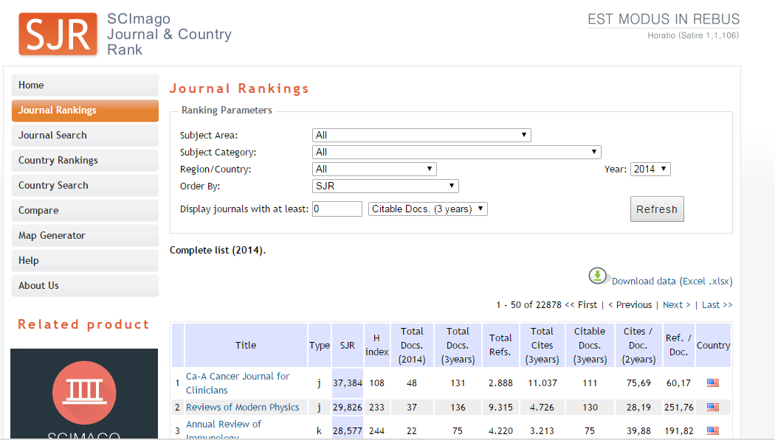
http://www.scimagojr.com/journalrank.php

Slide 33
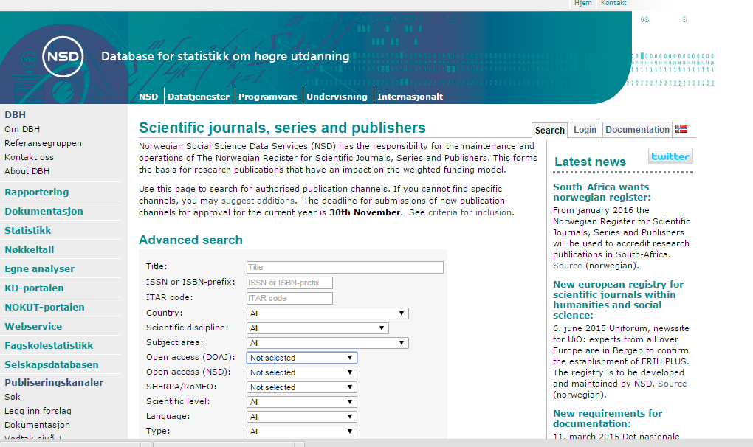
هتظهر المجلة وهيكون مكتوب في المربع اللي جنبها الـ Scientific Level
لو لقيته 1 أو 2 .. المجلة محترمة ..
لو لقيته غير ( - ) .. يعني لو لقيت الشرطة.. سيبك منها واصرف نظر.
https://dbh.nsd.uib.no/publiseringskanaler/Forside?sok.avansert=true

Slide 34
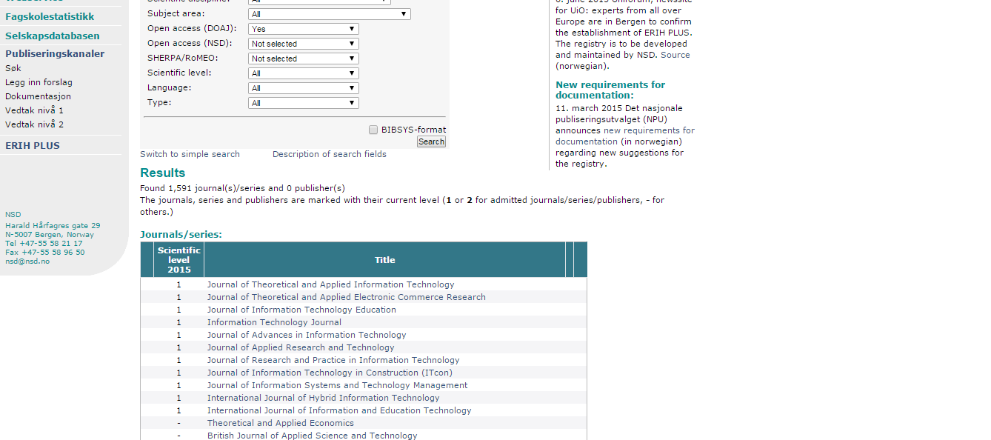

Slide 35
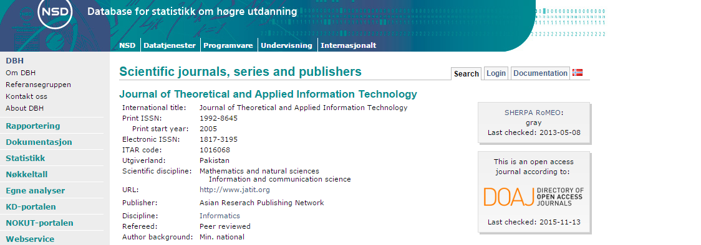

Slide 36
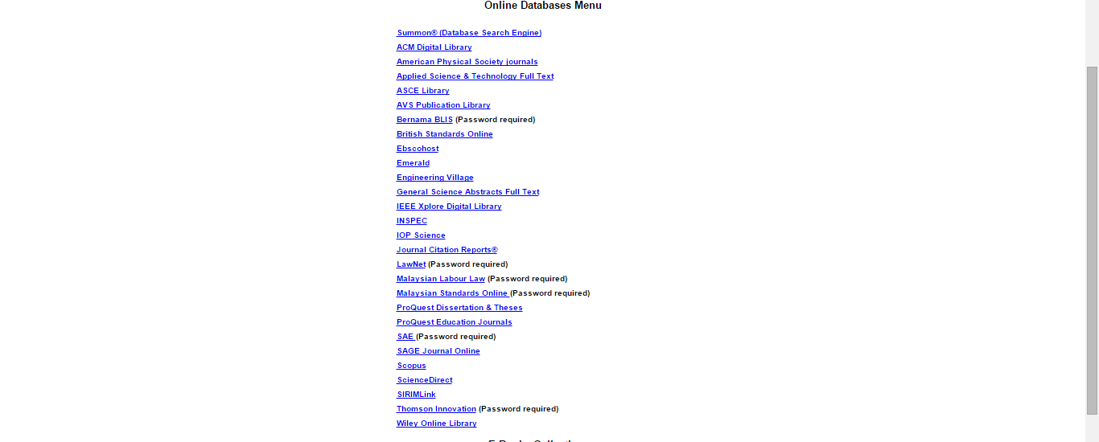
قواعد البيانات المعتمدة بجامعة
UTHM
كيف نجد المجلة المناسبة للنشر؟

Slide 37
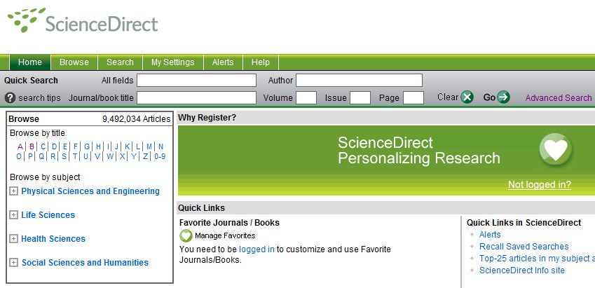
مثال عن البحث الخــــــــــــــــــاص في ScienceDirect
الصفحة الرئيسية لمكتبة .ScienceDirect

Slide 38
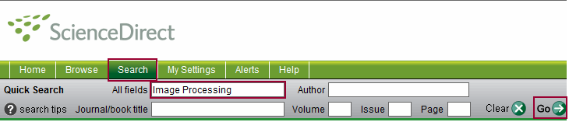
البحث بصورة عامة داخل مكتبة ScienceDirect
وهو البحث عن ورقة بحثية تنتمي إلى موضوع علمي معين دون النظر إلى المجلة العلمية او المصدر التي تنتمي إليها هذه الورقة ويكون ناتج البحث مكوناً من عدة مصادر مختلفة.
بحت سريـــــــــــع Search Quick
وهو خيار يكون فيه البحث مبسطاً من حيث الشروط المستخدمة فى البحث وهو عبارة عن بحث بصورة عامة عن موضوع معين ويتم فى هذه الخطوة إعداد البحث ثم الضغط على الزر Go.

Slide 39
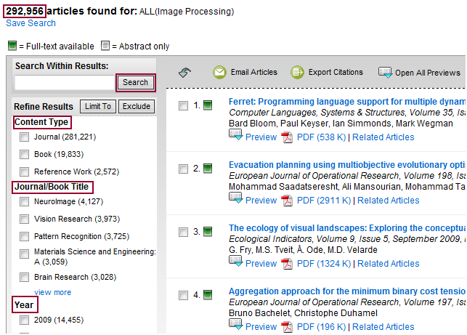
كما يوفر لنا هذا النوع من البحث إمكانية تضييق مجال البحث داخل هذه النتائج بطريقة تخصيص البحث بإستخدام النوع Type والعنوان Title والسنة year كما هو موضح بالشكل التإلي.

Slide 40
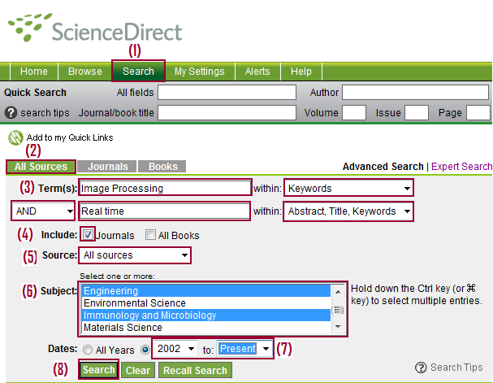
بحـــــــــــث متقدم Search Advanced
وهو بحث بصورة محددة عن موضوع معين ويتم فيه إعداد البحث كما هو موضح بالشكل التالي ، ثم الضغط على الزر Search.

Slide 41
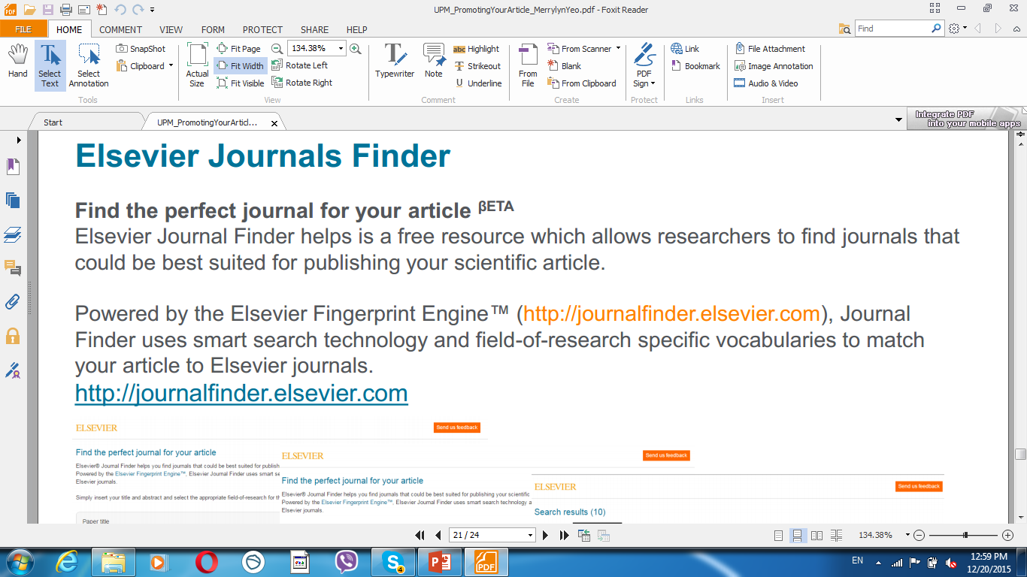

Slide 42
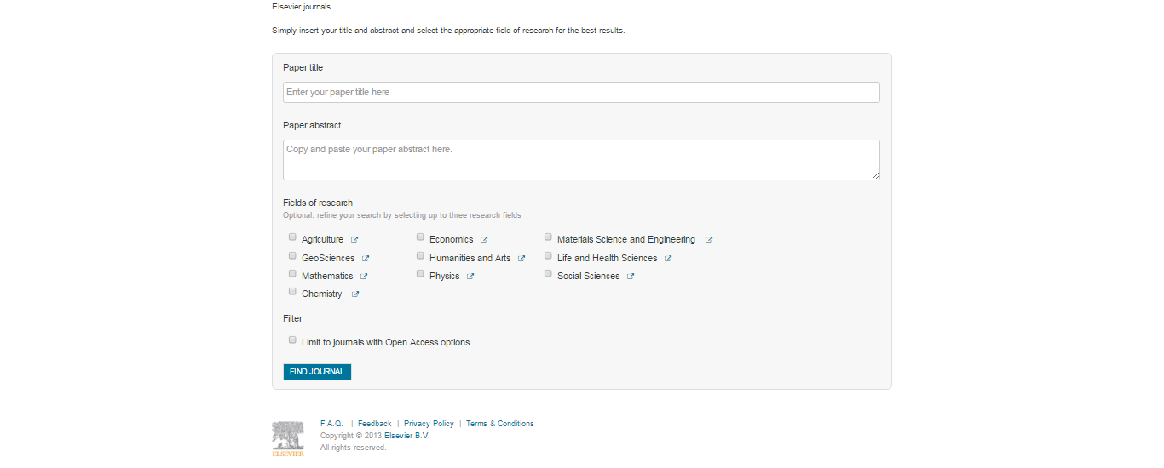

Slide 43
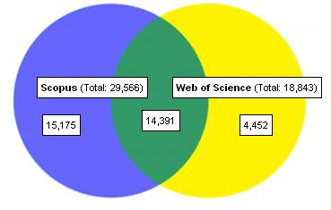
Scopus vs. Web of Science
معيار السكوب و الوب العلمية
Elsevier's Scopus and Thomson Reuter's Web of Science (WoS) are the two most extensive, popular (and commonly-used) search tools in academia to track impact factors

Slide 44
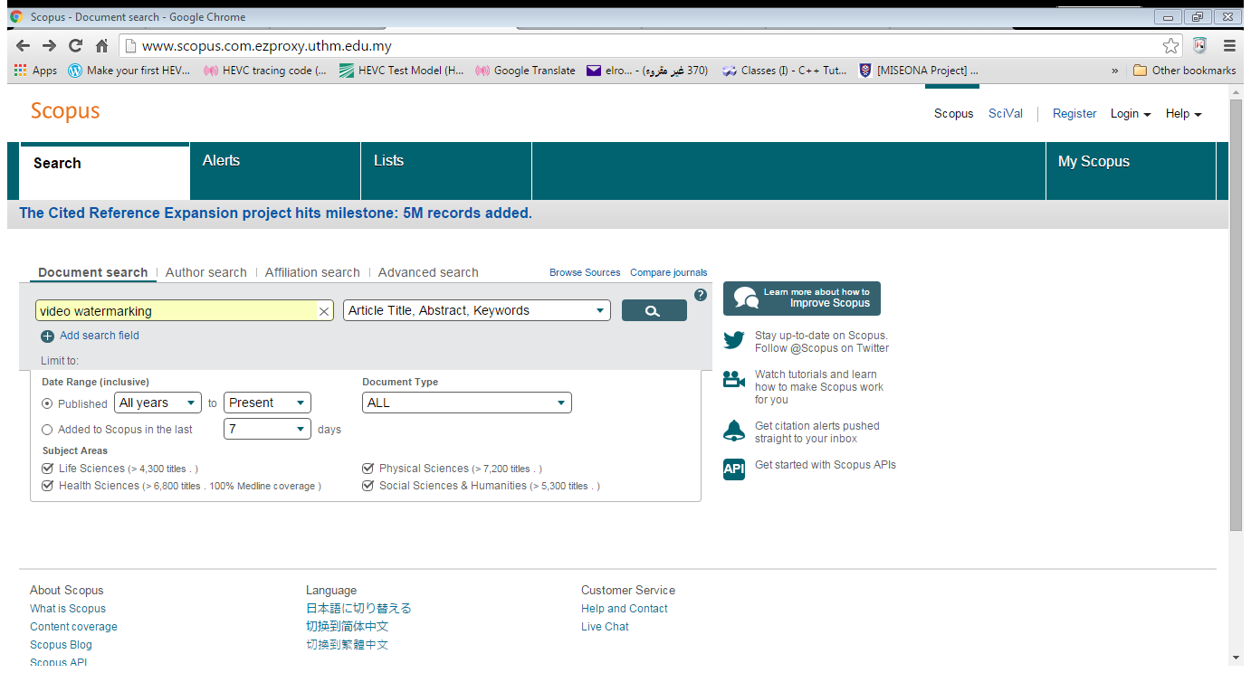
البحث عن video watermarking in Scopus

Slide 45
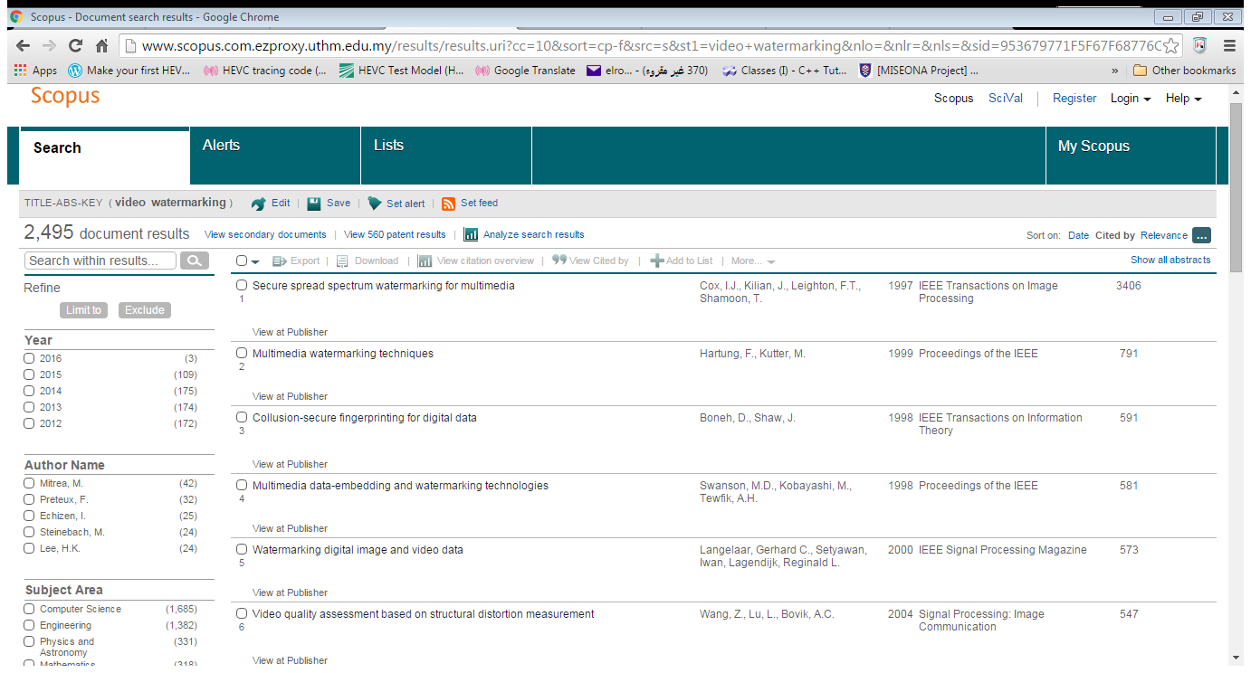
البحث بأعلى اقتباس

Slide 46
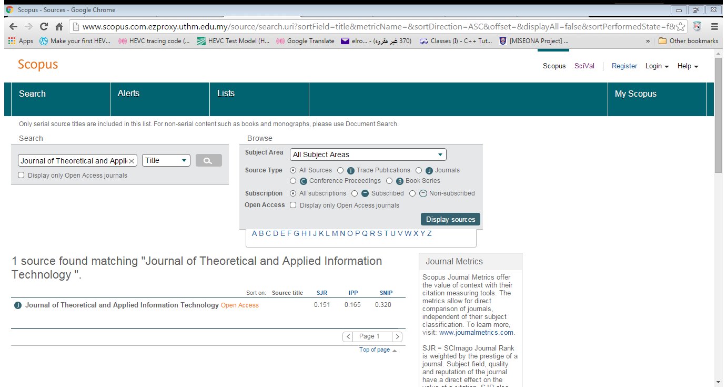
كيف اعرف اذا كانت المجلة موجودة في
Scopus?

Slide 47
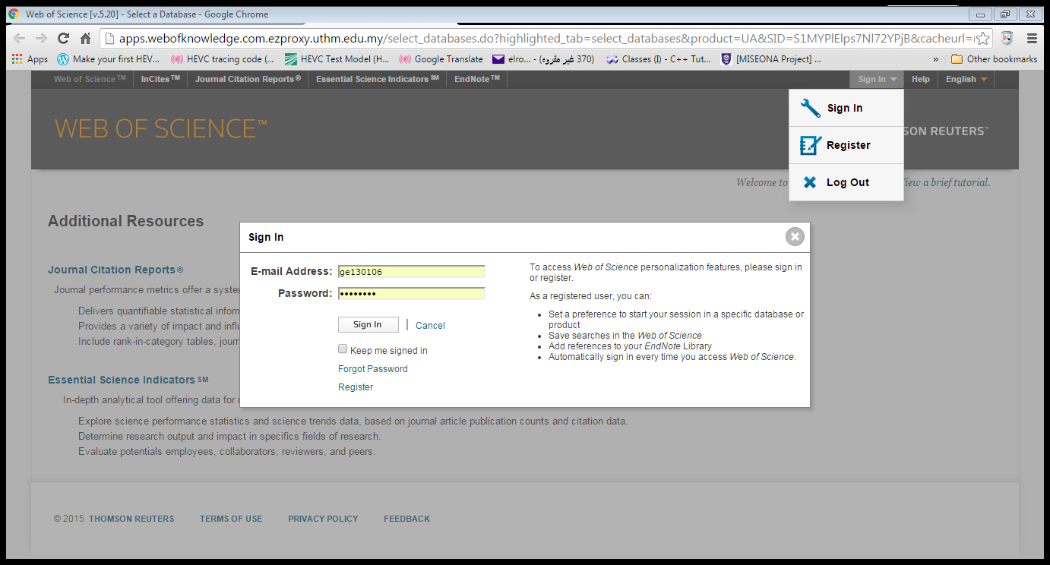
Web of science

Slide 48
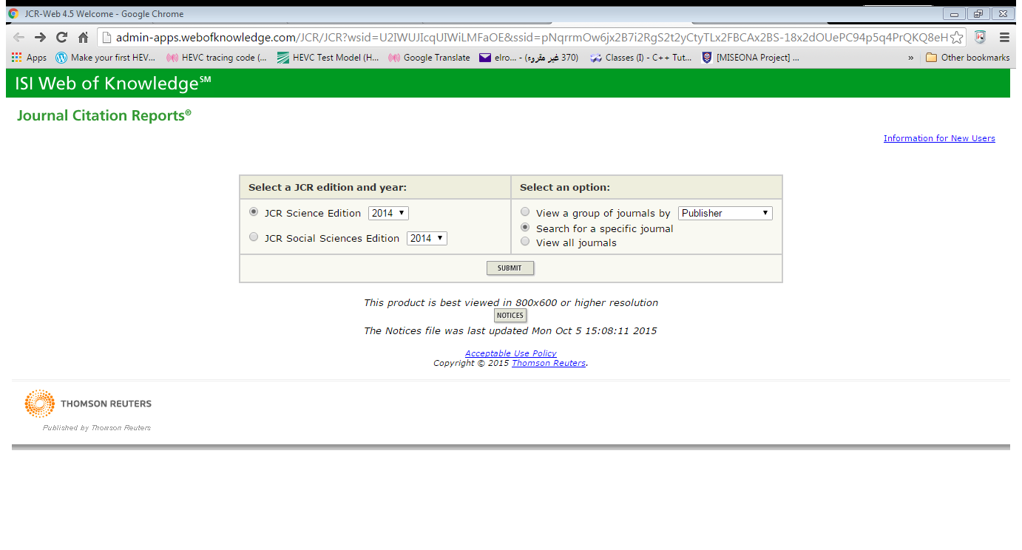
JCR

Slide 49
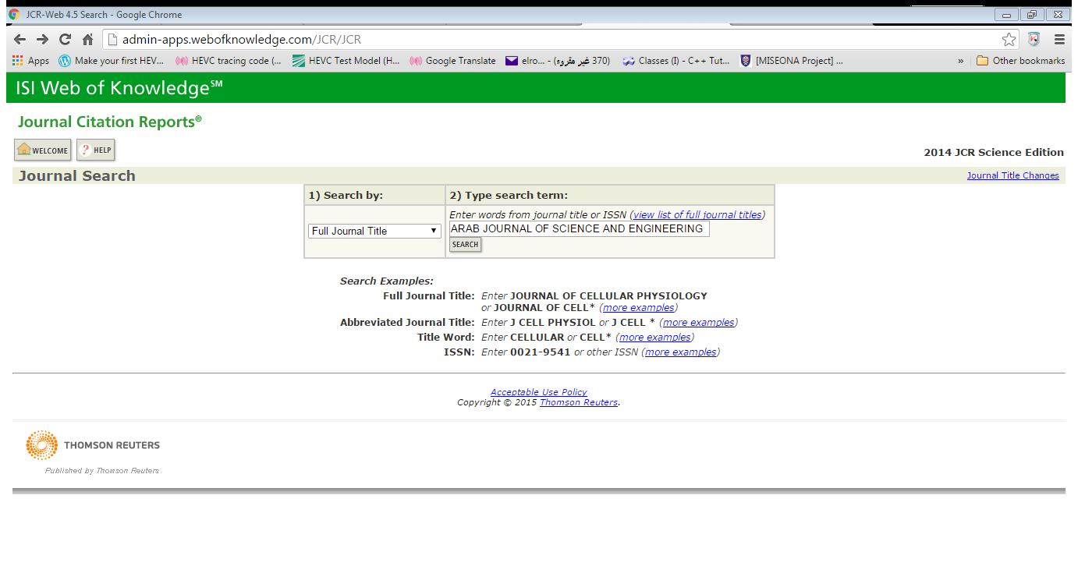
سنحاول البحث عن المجلة التالية خلال سنة 2014
ARAB JOURNAL OF SCIENCE AND ENGINEERING

Slide 50
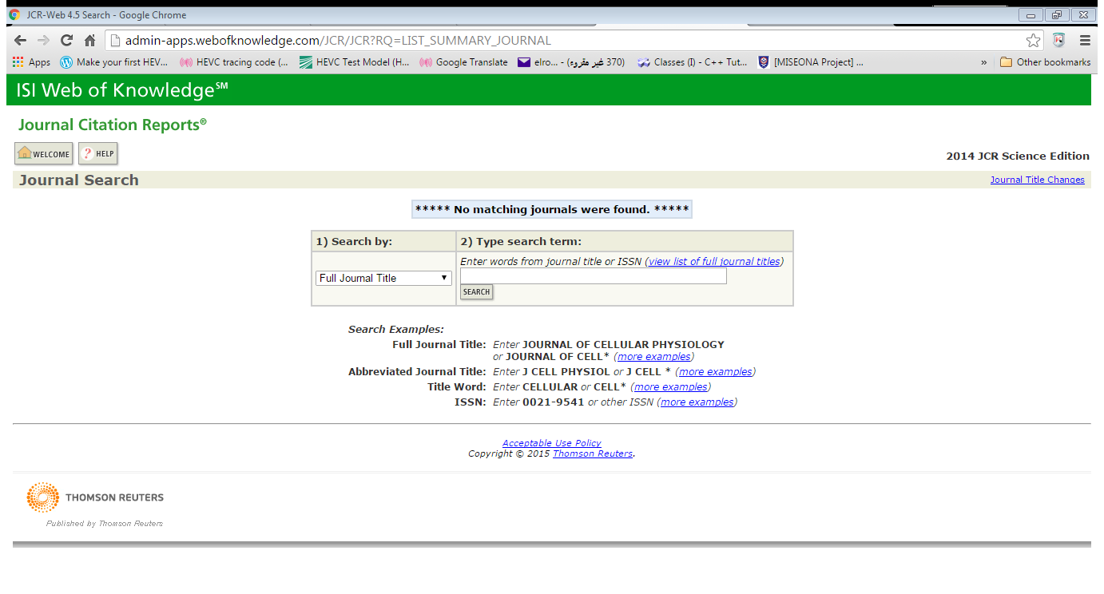
لايوجد

Slide 51
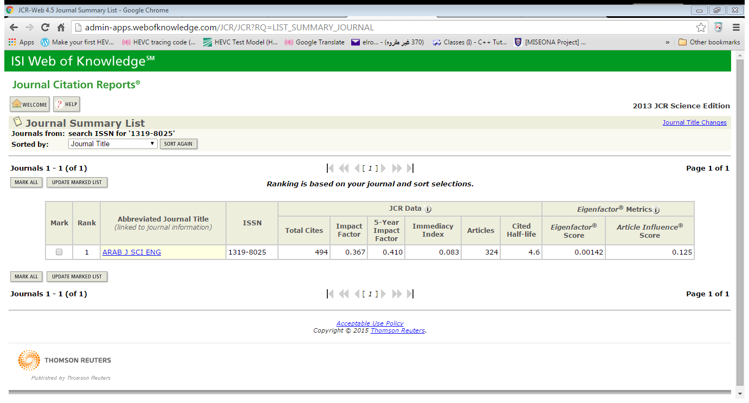
كانت موجودة 2013!

Slide 52
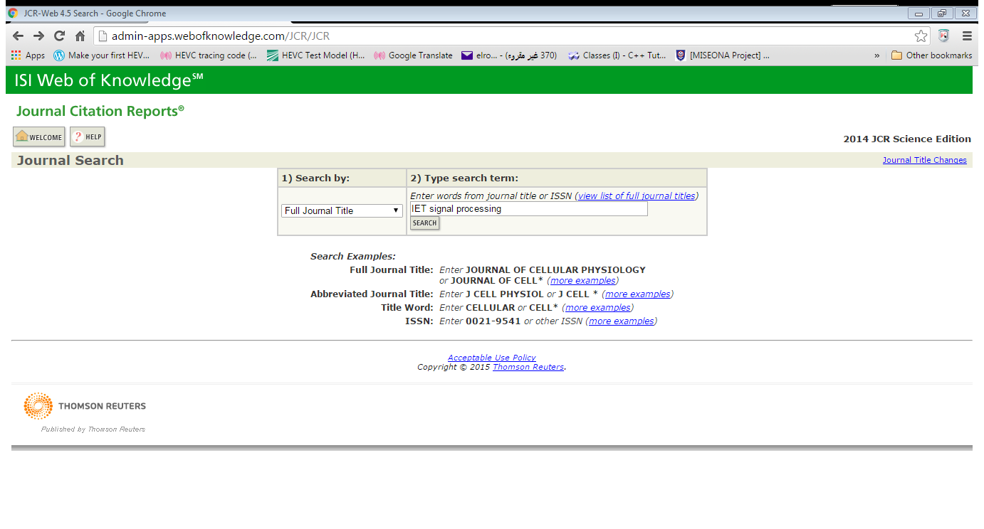
ابحث عن المجلة التالية ماهو
IF? وفي اي ربع ؟

Slide 53
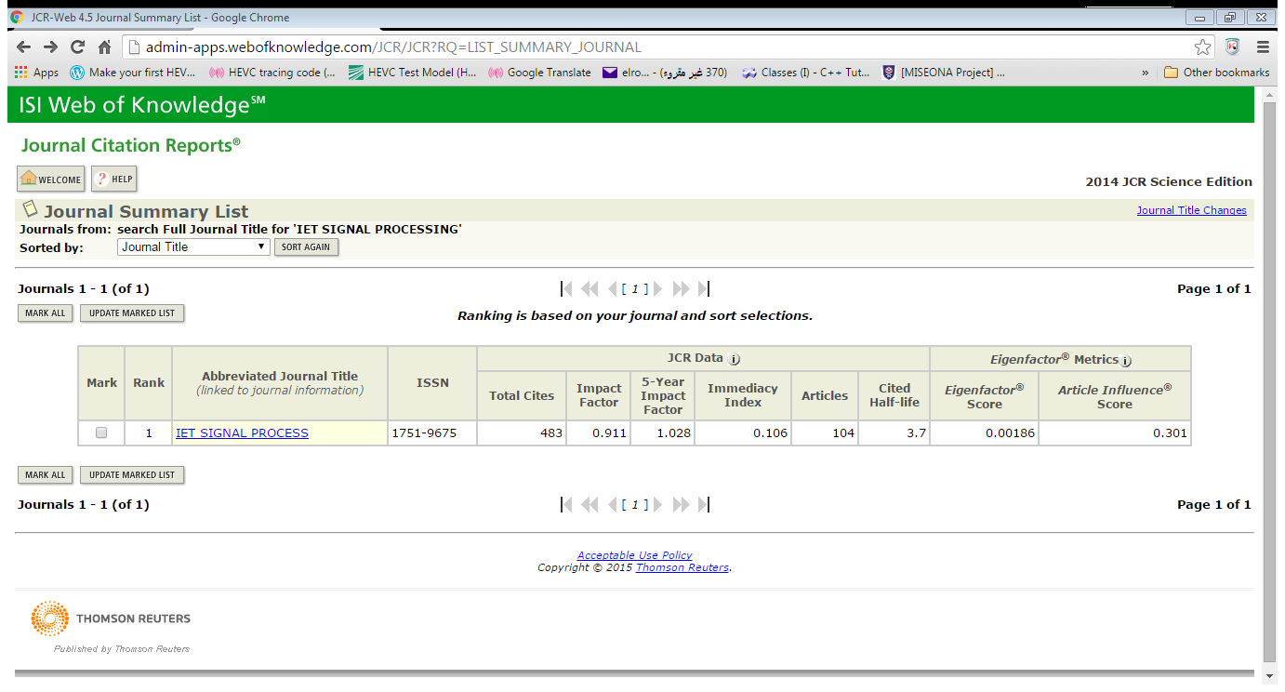
IF=0.911 , Q1 or Q2 or Q3 or Q4?
هذا المعيار يعتمد على معامل التأثير ولكن يقسمها الى اربع ارباع من الربع الاول (الافضل) الى الربع الرابع والاخير
From Q1 to Q4

Slide 54
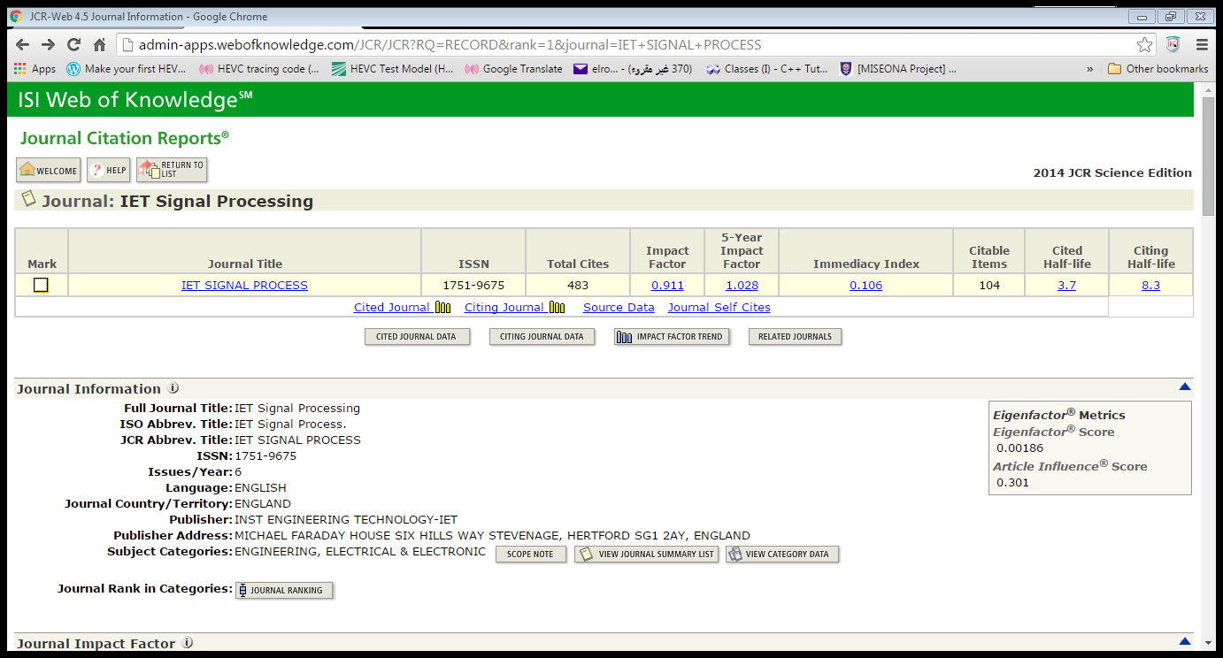
Journal Information

Slide 55
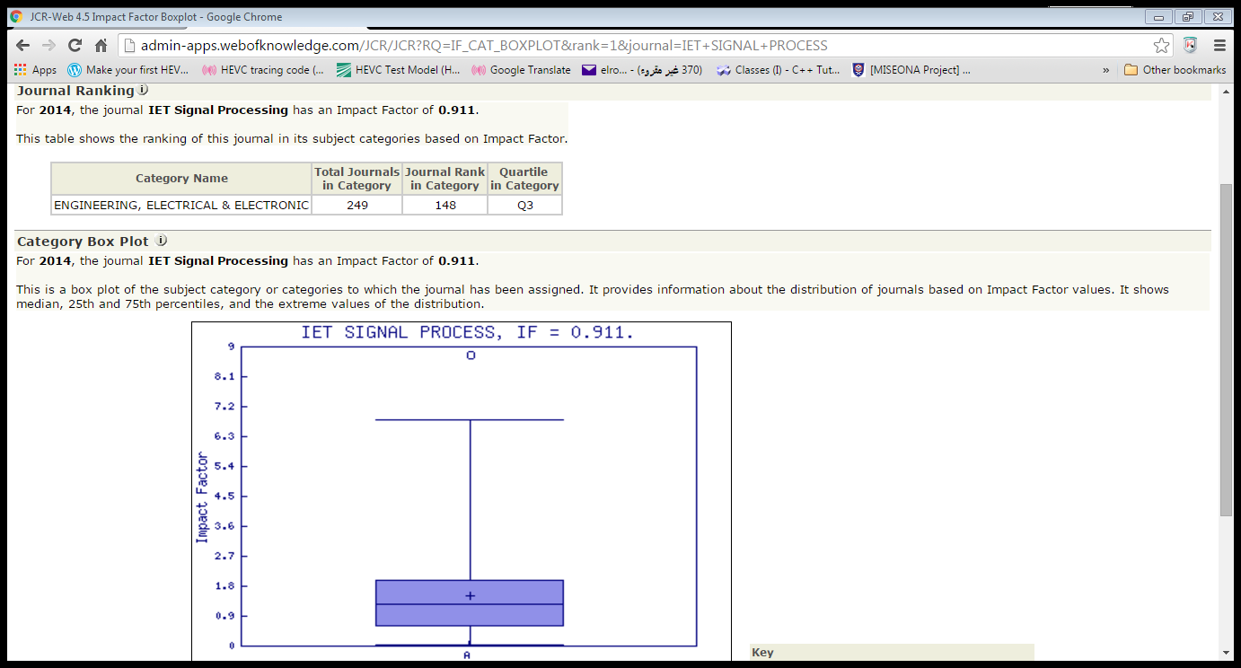
Quartile in Category = Q3

Slide 56
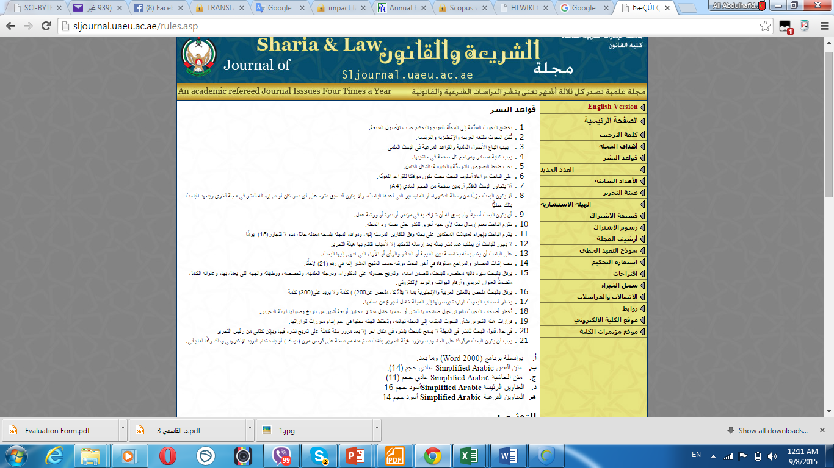
مجلة الشريعة والقانون http://sljournal.uaeu.ac.ae/rules.asp
الدوريات موجودة على الشبكة ومرشحة لاستخدامها كمراجع ولكن؟
هل نجدها عند البحث في محركات البحث والمكتبات العالمية؟

Slide 57
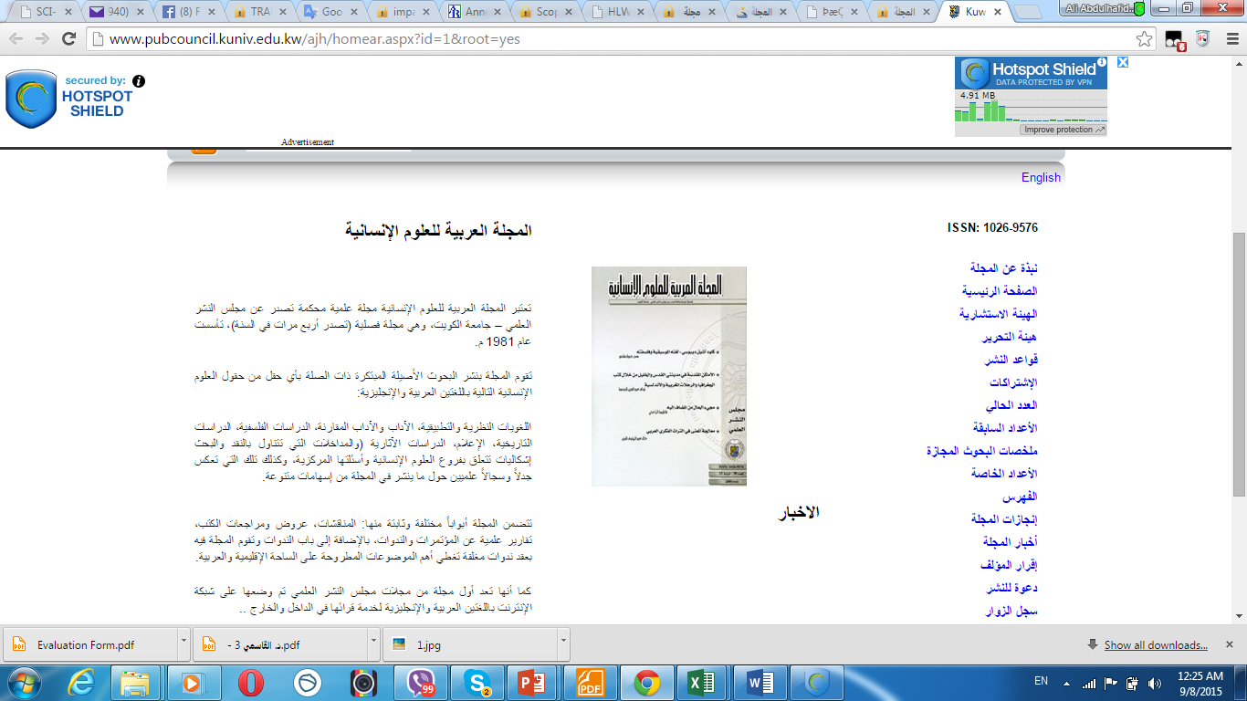
المجلة العربية للعلوم الانسانية
الدوريات موجودة على الشبكة ومرشحة لاستخدامها كمراجع ولكن؟
هل نجدها عند البحث في محركات البحث والمكتبات العالمية؟

Slide 58
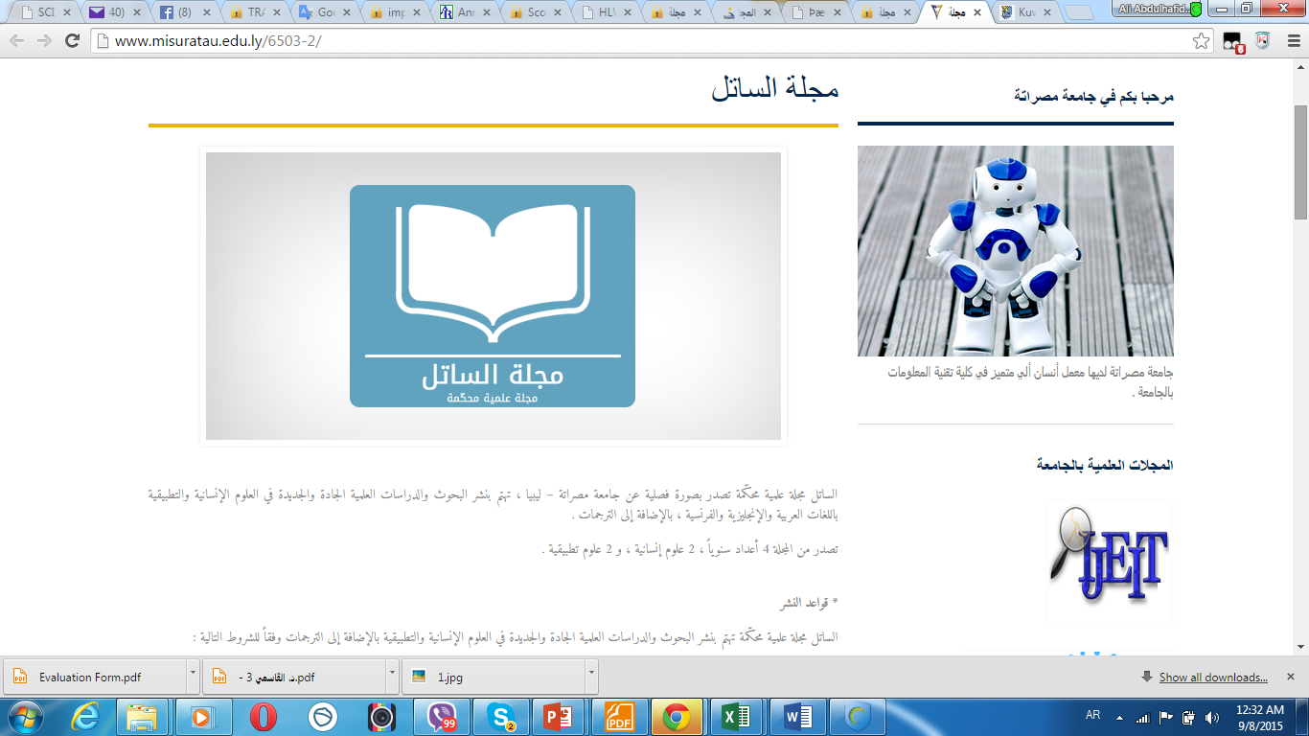
المجلات العلمية بجامعة مصراتة
الساتل
هل الدوريات موجودة على الشبكة ومرشحة لاستخدامها كمراجع ؟
هل نجدها عند البحث في محركات البحث والمكتبات العالمية؟

Slide 59
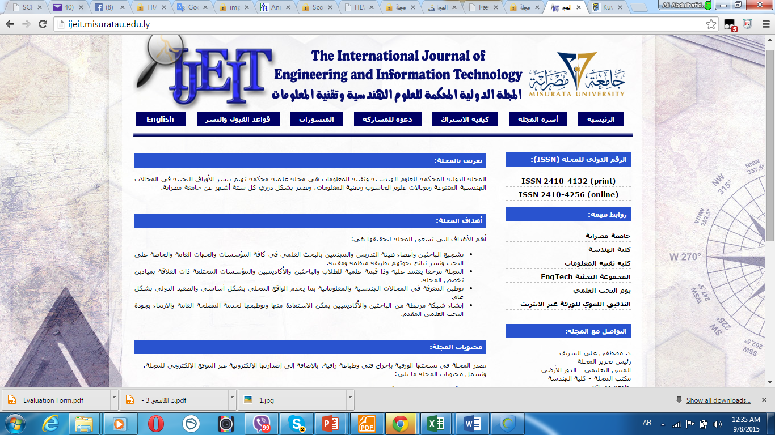
المجلة الدولية المحكمة للعلوم الهندسية وتقنية المعلومات
الدوريات موجودة على الشبكة ومرشحة لاستخدامها كمرجع
هل نجدها عند البحث في محركات البحث والمكتبات العالمية؟

Slide 60
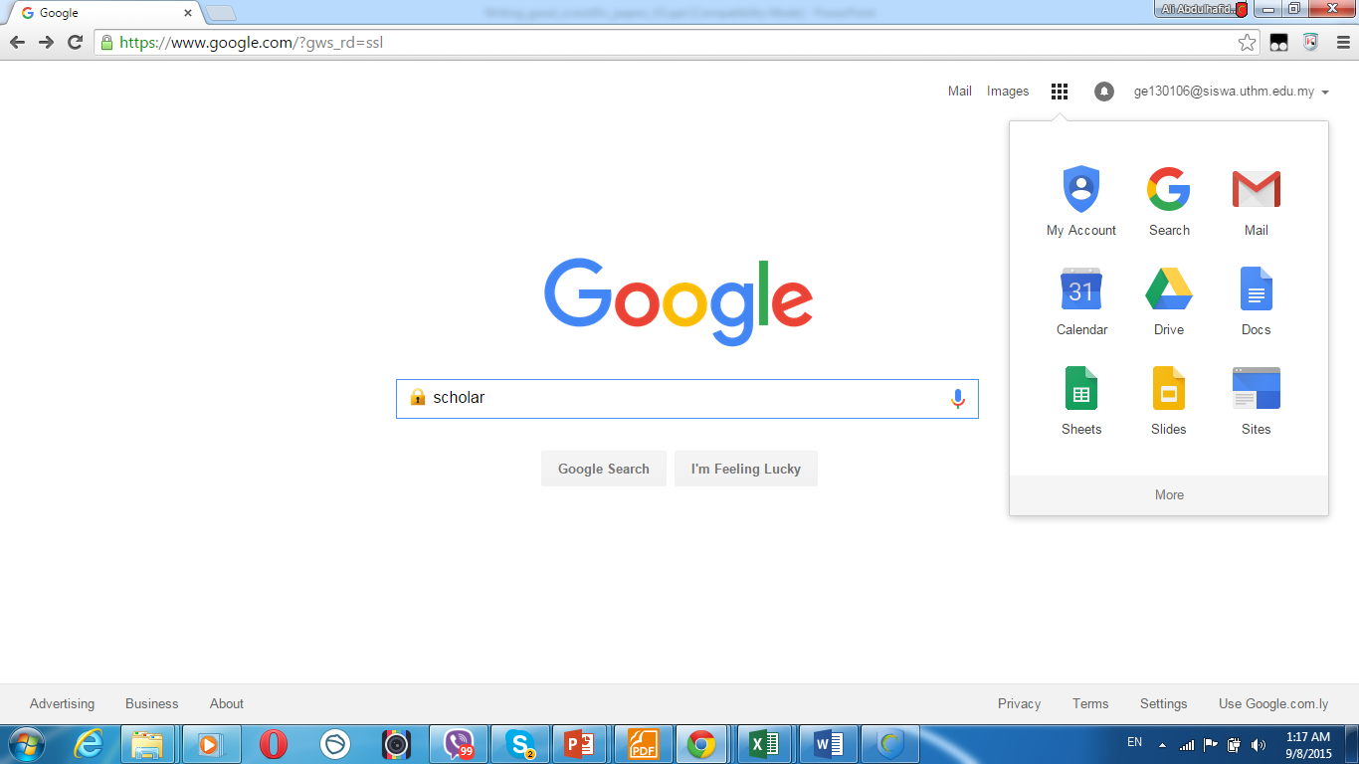
الباحث العلمي في قوقل google scholar
الاكاديمية الليبية- مصراتة

Slide 61
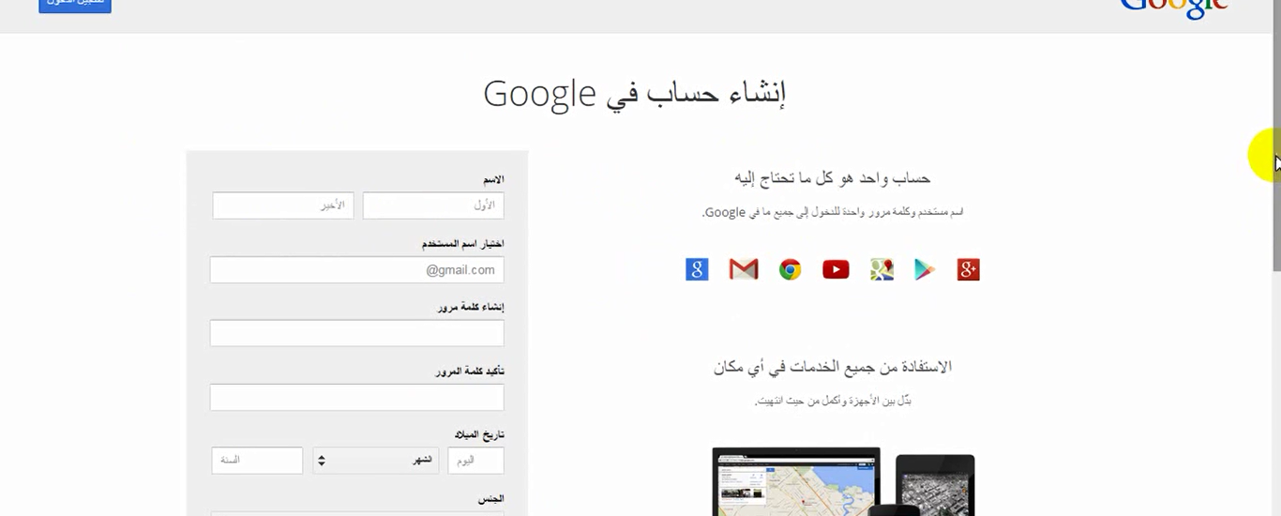
انشاء حساب
Gmail

Slide 62
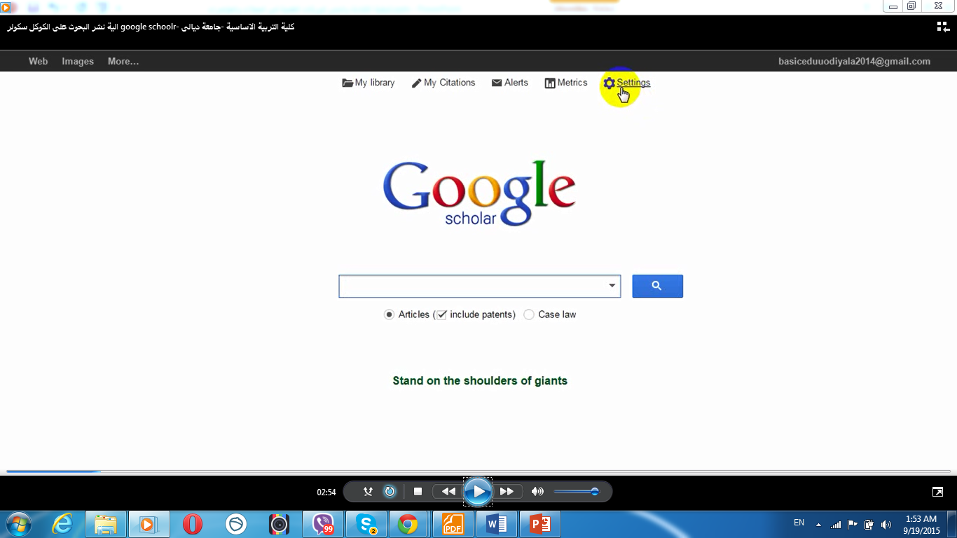
خطوات انشاء حساب على الباحث العلمي
Google Scholar
بعد انشأ حساب Gmail
نبدأ في تكوين حساب للنشر
(1)

Slide 63
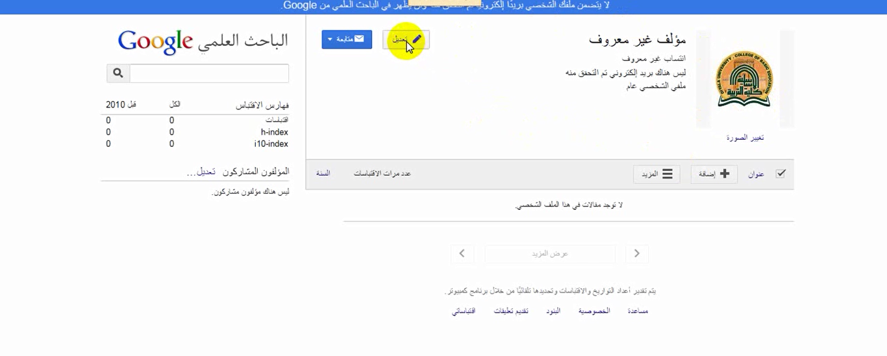
خطوات انشاء حساب على الباحث العلمي
Google Scholar
(2)

Slide 64
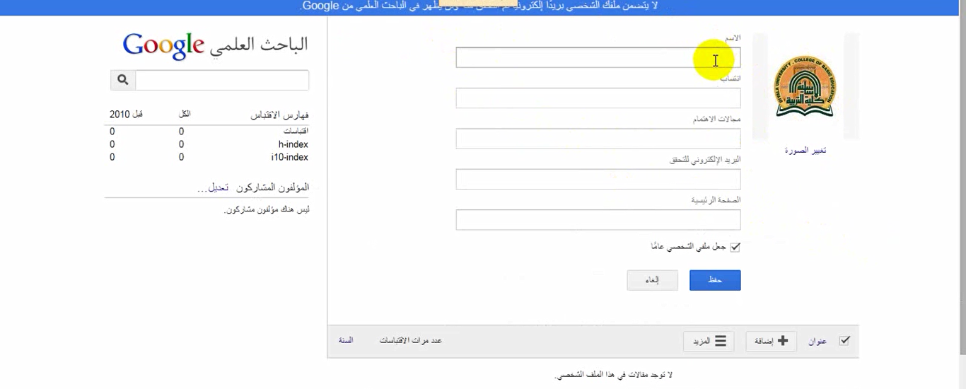
خطوات انشاء حساب على الباحث العلمي
Google Scholar
(3)

Slide 65
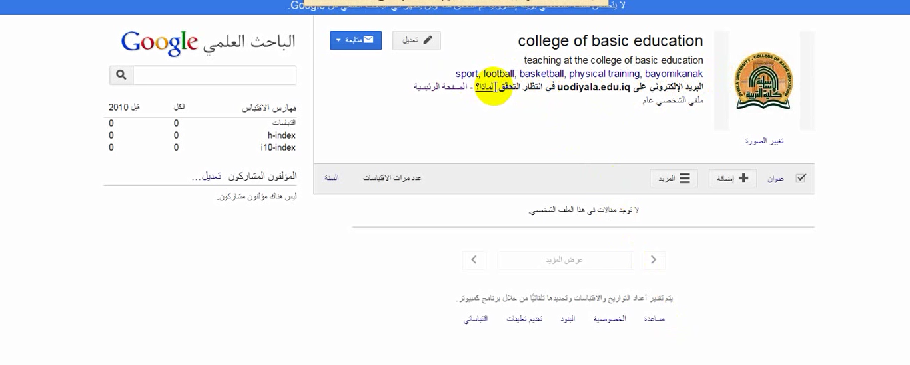
يجب تفعيل الحساب
(4)

Slide 66
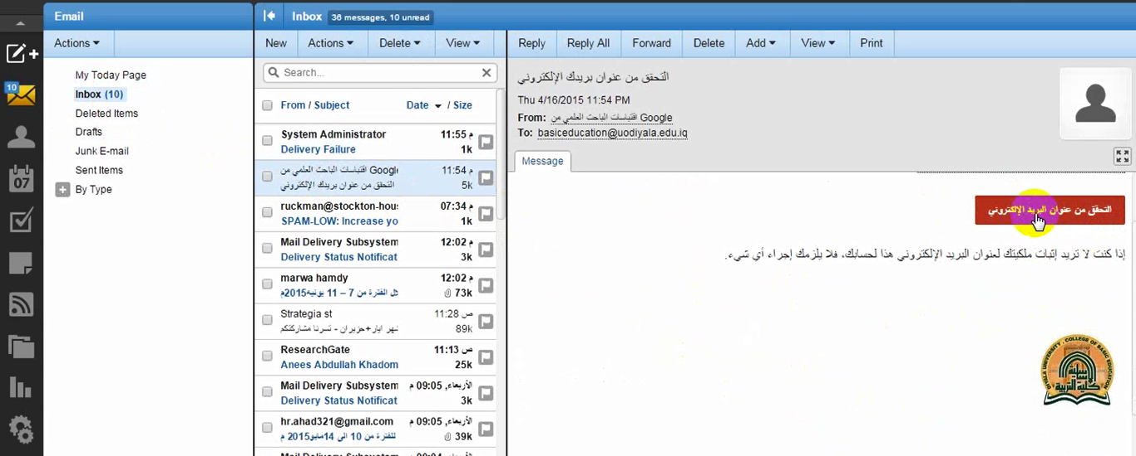
التحقق من صحة البريد وتفعيل الصفحة
(5)

Slide 67
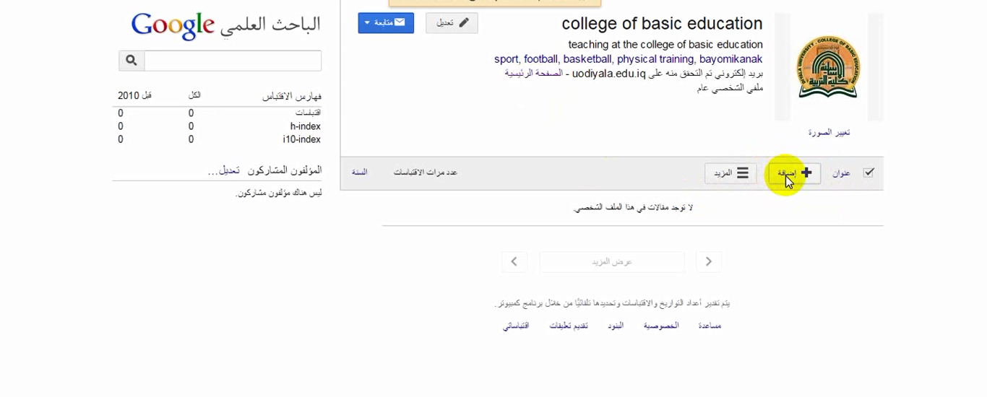
إضافة ورقة لنشرها
(5)

Slide 68
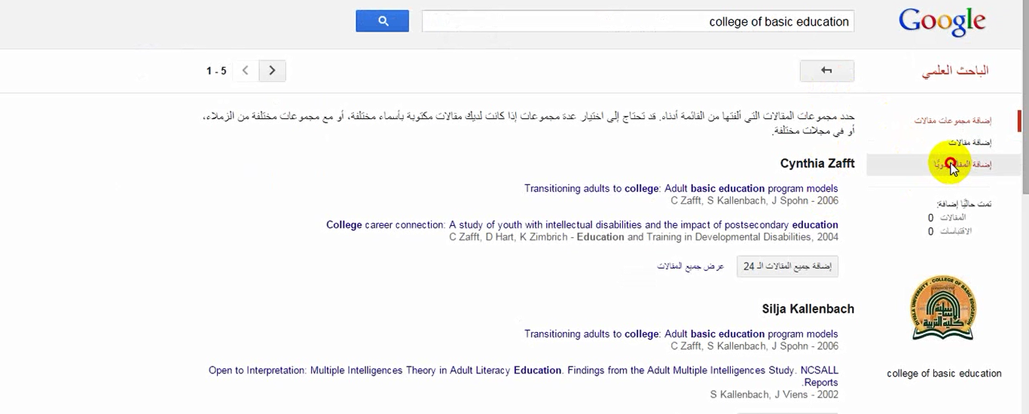
اضافة ورقة يدويا للباحث العلمي
(6)

Slide 69

ادخال التفاصيل بعد تحديد نوع المستند
(7)

Slide 70

نوع المستند مجلة في هذا المثال
(8)

Slide 71
  استقبال الايميل حول موضوع بحثك (انذار - Alert)
استخدم هذه الخاصية لتكون متابع للمواضيع الخاصة ببحثك
الاعدادات التي تقوم بها هي:

Slide 72


  استقبال الايميل حول موضوع بحثك (انذار - Alert)

Slide 73


Slide 74


Slide 75

H index?

Slide 76
كيف يحسب معامل الثأتيروماهي اهميته
H-index
هو مقياس للانتاجية العلمية (هوية الباحث) وهو عبارة عن المضاعف المشترك الاصغر لعدد الاقتباسات.
تستخدمه عديد المؤسسات الاكاديمية في الترقيات لكوادرها او كمعيار لاختيار عناصر جديدة.
ويحسب بشكل مبسط كالتالي:

Slide 77

حساب معامل الثأتير h-index
رتب ورقاتك تنازليا حسب عدد الاقتباسات.
  الورقة الاولى (3 اقتباسات)
  الورقة الثانية (2 اقتباسات)
  الورقة الثالثة (اقتباس واحد)
هل لديك ورقة لها اقتباس واحد على الاقل (نعم)
هل لديك ورقتين لهما اقتباسين على الاقل (نعم)
هل لديك ثلاث ورقات لهن ثلاث اقتباسات على الاقل (لا)
إذا h=2
كيف يمكن زيادة h ؟

Slide 78

ResearchGateشبكة اجتماعية للنشر العلمي
ResearchGate: is a social networking site for scientists and researchers to share papers, ask and answer questions, and find collaborators.

Slide 79

Academia.eduشبكة اجتماعية للنشر العلمي
Academia.edu is a social networking website for academics. It was launched in September 2008 and had over 21 million registered users as of April 2015. The platform can be used to share papers, monitor their impact, and follow the research in a particular field. Academia.edu was founded by Richard Price, who raised $600,000 from Spark Ventures, Brent Hoberman, and others.

Slide 80
نصائح عامة قبل النشر
النصيحة الاولى
اختر المجلة المتخصصة ذات معامل تأثير جيد وانتبه لتوقيت الرد والنشر بعد التسليم
لاتعطي لمحرر المجلة أو المؤتمر مبررا سهلا لرفض ورقتك من البداية Desk rejection
  البحث لايتمشى مع اهتمامات المجلة.
  لايثري العلم وبالتالي لايرفع من تصنيف المجلة.
  الكتابة ركيكة
  ضعف في آلية البحث وتضاربها أو تحليل البيانات خاطئ مما يشكك في النتائج

Slide 81
النصيحة الثانية
مايطلبه المحرر والمحكمون
الالتزام بشروط اعداد الورقة وتنسيقها وفقا لذلك
العنوان مميز وليس طويلا وليس به اخطاء لغويه
الملخص وفق الشروط وبالصفحة الاولى وليس به خطأ لغوي
اكتب كلمات مفتاحية لها علاقة بالموضوع
الهوامش توضع مثلا في الصفحة الاخيرة ( الكثير يخطئ ويضعها في الصفحة الاولى).
حسن من الكتابة ولابأس من ارسالها لمحرر لغوي أو استخدام بعض البرمجيات الخاصة.
اكتب مراجعك كاملة وبشكل صحيح وفق متطلبات المجلة
وجه الشكر لمن ساعدك في العمل

Slide 82


Slide 83


Slide 84


Slide 85


Slide 86


Slide 87


التسليمSubmission
هناك نوعان من التسليم :
تسليم الكتروني عبر موقع المجلة أو بالبريد الالكتروني كما بالشكل الموضح
تسليم بالبريد العادي

Slide 88

رسالة احالة

Slide 89

كيفية التسجيل الكترونيا بالمنظومة

Slide 90


Slide 91
التعامل الامثل مع قرارات المحكمين
قرارات القبول بدون تعديلات
القبول المشروط
اجراء تعديلات جوهرية واعادة الارسال
قرار الرفض
الاكاديمية الليبية- مصراتة

Slide 92


Slide 93


Slide 94


Slide 95


Slide 96


Slide 97


Slide 98


Slide 99


Slide 100


Slide 101


Slide 102
Sources of Further Guidance
How to Write and Publish a Scientific Paper, 6th edition, by Robert A. Day and Barbara Gastel (Greenwood Press, 2006)
Preparing Scientific Illustrations: A Guide to Better Posters, Presentations, and Publications, 2nd edition, by Mary Helen Briscoe (Springer, 1996)
المحاضرة الرابعة_ التعامل الأمثل مع قرارات التحكيم العلمى التعامل الأمثل مع قرار قبول البحث (YouTube)
المحاضرة الخامسة_ كيف تعد ورقة بحثية (YouTube)

Slide 103

وصلنا لنهاية المحاضرة
شكرا على حسن الاستماع
فتح باب النقاش للحضور

